Slide 1


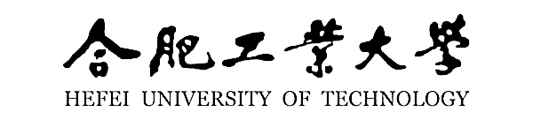

工作汇报
Hefei University of Technology, China
3/13/22

Slide 2
01
MM论文修改
论文调研与未来研究方向调研
2

Slide 3
01
应用：
贴合实际，朝着实用性方向发展
先研究问题再考虑论文
确实会遇到的问题，确实有意义的应用
方向：
多模态情感识别与人机交互
表示学习
域泛化与小样本，自监督等
3

Slide 4
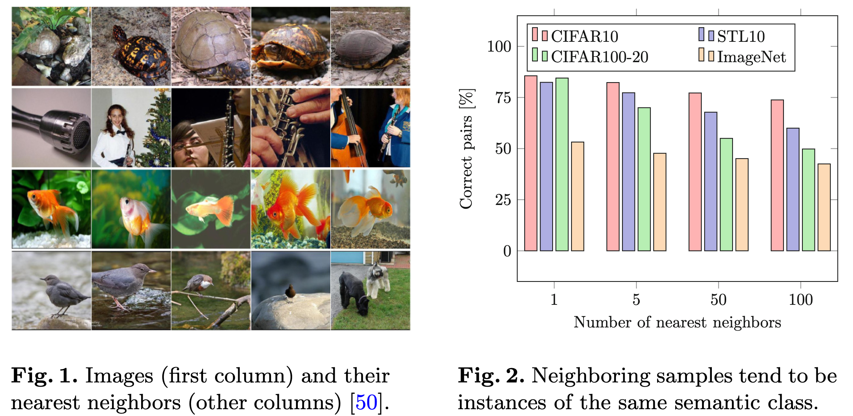
01
SCAN: Learning to Classify Images Without Labels（ECCV2020）
无监督的进行图像的语义分类是重要且有挑战性的工作，当前的方案大多基于端到端的方式进行。本文提出一种两阶段方法处理这个问题，首先利用一个自监督表示学习方案来获取有语义意义的特征；之后利用这种特征作为先验学习一个可学习的聚类方法，取得了sota的性能。
4

Slide 5
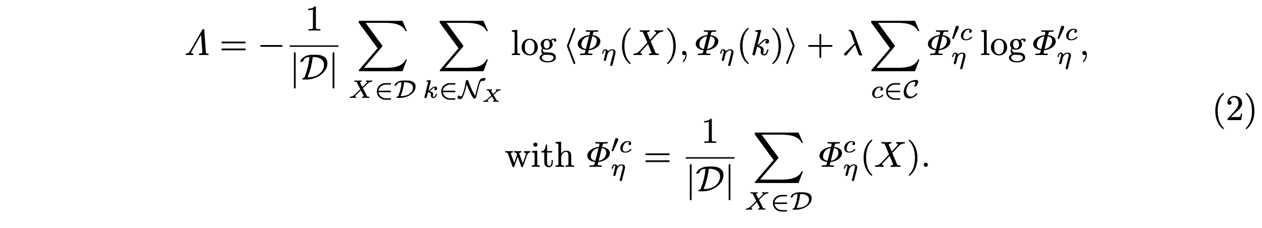
01
SCAN: Learning to Classify Images Without Labels（ECCV2020）
为克服当前端到端聚类方法容易依据底层特征聚类的缺点，本文采用表示学习学习一个先验知识来进行语义聚类。当前的表示学习学习到的特征会与采用的数据增强方法相关，让图像和图像的增强之间的变化能被网络识别出来，而对本文有意义的是含义的聚类，而不是对这种转换的学习，本文则拉近图像与其增强之间的距离来解决这种问题。本文致力于学习一个聚类函数，其可以同时对样本和其邻居进行分类，该聚类函数的训练目标如下：
5

Slide 6
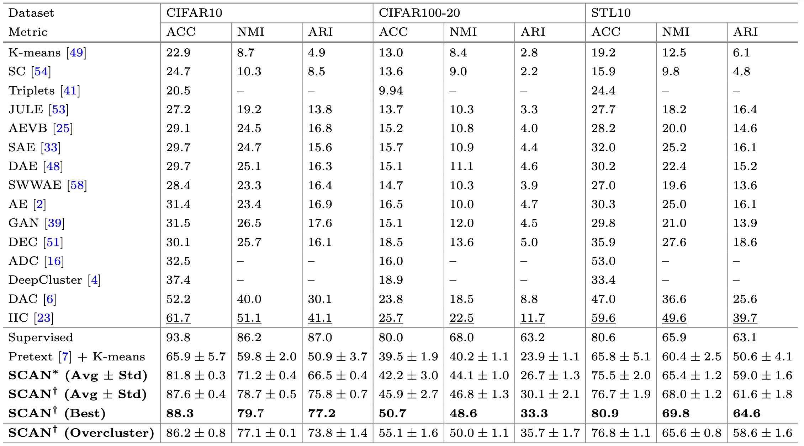
01
SCAN: Learning to Classify Images Without Labels（ECCV2020）
本文与SOTA方案的对比如下，本文对比了监督学习方案，最先进的表示学习方案以及各种其他方法，均取得了很好的效果。
6

Slide 7
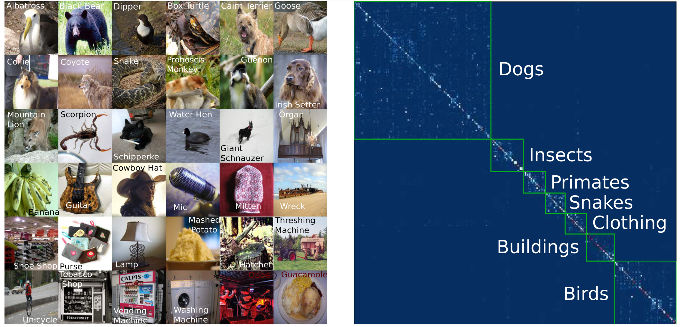
01
SCAN: Learning to Classify Images Without Labels（ECCV2020）
左图展示了聚类的prototype例子，右图为在7个超类上的混淆矩阵。在ImageNet中，不是所有的样本对都会被分到同样的簇中，比如不同灵长类动物之间的区分度。本文认为这种分类本就没有一个统一的标准，没有先验要求的情况下，人类也不能聚类的和标注一样。右图同样展示了误分类基本发生在一个超类之间，本方法可以聚类相同语义的数据，但是在缺乏监督信号的情况下，其无法区分更细的类。
7

Slide 8
01
SCAN: Learning to Classify Images Without Labels（ECCV2020）
噪声，语义模糊发生在超类的概率比跨超类更大
自监督方法泛化更强，因为可以让网络自发学习semantic，但是对于一些人为定义的类别等还需要监督信号的帮助。
8

Slide 9
Thank You for Watching
3/13/22

